Slide 1
Modulo 3 Utilizzare strategie e strumenti appropriati per riconoscere e convalidare l’apprendimento acquisito attraverso esperienze IFP di mobilità interculturale
Unità 3.2
Revisione, autovalutazione e valutazione delle esperienze, dei giovani che partecipano alle mobilità interculturali dell'IFP, compreso il loro apprendimento e risultati più amp

Slide 2
Modulo 3 Unità 2
Titolo del Modulo | Utilizzare strategie e strumenti appropriati per riconoscere e convalidare l’apprendimento acquisito attraverso esperienze IFP di mobilità interculturale
Titolo dell’unità | Revisione, autovalutazione e valutazione delle esperienze, dei giovani che partecipano alle mobilità interculturali dell'IFP, compreso il loro apprendimento e risultati più amp
Obiettivi formativi | Permettere ai professionisti e alle organizzazioni di migliorare il supporto fornito ai partecipanti alle esperienze IFP interculturali Aiutare gli studenti a essere riflessivi e in grado di identificare i risultati, gli obiettivi personali, i cambiamenti e lo sviluppo personale dall'essere in un contesto culturale diverso. Permettere ai professionisti e alle organizzazioni di migliorare l'impatto dell'apprendimento non formale sui partecipanti attraverso un chiaro processo di valutazione e un follow-up efficace. Costruire e condurre una procedura di garanzia della qualità per facilitare la valutazione e la valutazione
Ore di formazione | 3 ore (più le attività online per l’intero Modulo)

Slide 3
CONTENUTO UNITà
Strumenti per registrare i risultati degli studenti
Strumenti per aiutare gli studenti a modificare il loro comportamento
Competenze del ventunesimo secolo rivisitate
Processi di valutazione: dalla valutazione all'accreditamento
Assemblare un portfolio di prove di apprendimento
Comprensione delle valutazioni referenziate dai criteri

Slide 4
IL MOMENTO DELLE ATTIVITà
NUMERO ATTIVITà: 3.2.2
TITOLO ATTIVITà: Seguire e valutare l'apprendimento acquisito in situazioni di apprendimento non formale e informale
DURATA ATTIVITà: 20 minuti
COMMENTI:

Slide 5
Riflessione e autovalutazione dell'allievo
I giovani che partecipano a esperienze interculturali incontreranno nuove persone, luoghi e situazioni, alcune delle quali potrebbero fornire esperienze di apprendimento utili e durature.
È importante che massimizzino i possibili benefici, massimizzando la loro comprensione delle loro nuove esperienze.

Slide 6
Prepararsi per una mobilità interculturale
Nell'Unità 2.3 abbiamo considerato uno strumento per aiutare i giovani a documentare le esperienze che potrebbero trovare sorprendenti, sconvolgenti, molto piacevoli, significative in qualche altro modo mentre sono in mobilità interculturale.
Nell'unità 3.1 abbiamo considerato in che modo i fornitori di IFP potrebbero sviluppare strumenti per aiutare i giovani a documentare il loro atteggiamento nei confronti della preparazione alla partecipazione a un programma di mobilità.

Slide 7
Prepararsi per una mobilità interculturale
In Unità 3.1 abbiamo anche considerato uno strumento per aiutare i giovani a documentare quanto sia stato facile trovarlo per affrontare situazioni che probabilmente avrebbero incontrato durante una mobilità.
Introdurremo ora un altro strumento progettato per aiutare gli studenti che stanno affrontando personalmente un particolare fenomeno culturale.
È importante cogliere tutte le situazioni in cui vi è una nuova esperienza di apprendimento, per quanto impegnativa, perché tali situazioni possono fornire un grande potenziale per la crescita personale e quindi per accreditare più apprendimento.

Slide 8
Lo strumento DISCo Steps Stretch
Prodotto dall'Università di Warwick nel Regno Unito, questo strumento può essere utilizzato durante la mobilità. Vedere https://warwick.ac.uk/fac/soc/al/globalpad/openhouse/interculturalskills/globalpad_stretch.pdf
Cosa c'è di diverso nel modo in cui questo strumento può supportare e documentare lo sviluppo degli studenti?
È progettato per cambiare il comportamento e non solo per documentarlo
In che modo lo strumento DISCo Steps può aiutare la tua organizzazione a mappare l'apprendimento e lo sviluppo dei giovani su una mobilità interculturale?

Slide 9
Lo strumento DISCo Steps Stretch
Poiché si tratta di uno strumento tipo diario, ciò significa che gran parte dei dati che produce sono descrittivi piuttosto che valutativi.
Per questo motivo è utile utilizzare più di un tipo di strumento di valutazione per determinare il grado di sviluppo di uno studente.
In questo modo, i valutatori dell'IFP effettuano confronti più facilmente con i livelli raggiunti raggiunti in situazioni di apprendimento informale.

Slide 10
IL MOMENTO DELLE ATTIVITà
NUMERO ATTIVITà: 3.2.3
TITOLO ATTIVITà: Valutazione del criterio di riferimento
DURATA ATTIVITà: 30 minuti
COMMENTI:

Slide 11
Apprendimento del criterio di riferimento
Stai per fare un'ATTIVITÀ BARRIERA
Lavorare a coppie, preferibilmente con colleghi della propria organizzazione.
Etichettatevi. Uno di voi è A e uno è B.
Riceverai un passaggio da leggere. Assicurati che il tuo partner NON LO VEDA !!
Per aiutarti, potresti preferire di sederti di spalle o erigere una barriera tra di voi.

Slide 12
Non lasciare che il tuo partner veda il tuo brano!
Sedetevi di spalle
O
Erigete una barriera tra voi

Slide 13
Apprendimento del criterio di riferimento
Leggi attentamente il tuo passaggio. L'argomento è lo stesso dei tuoi partner, ma il testo è leggermente diverso.
Dovreste fare a turno per farvi domande l'un l'altro.
Usa le informazioni nel tuo passaggio per verificare se le risposte del tuo partner sono corrette. Se non sei sicuro, poni le tue domande fino a quando non sei soddisfatto.
Prendi nota della risposta fornita dal tuo partner.
Quando il formatore lo richiede, confronta le risposte.

Slide 14
Apprendimento del criterio di riferimento
Ora, lavora con il tuo partner per spiegare le idee principali sulla valutazione di criteri di riferimento e le sue caratteristiche con uno schema. Può essere un diagramma di flusso, una mappa mentale, uno storyboard o un altro tipo di diagramma.
L'organizzazione IFP sviluppa criteri per la valutazione
Criteri condivisi con gli studenti
in una varietà di luoghi di lavoro
La valutazione ha luogo
più trasparente
più equamente
Gli studenti sviluppano capacità di pensiero critico

Slide 15
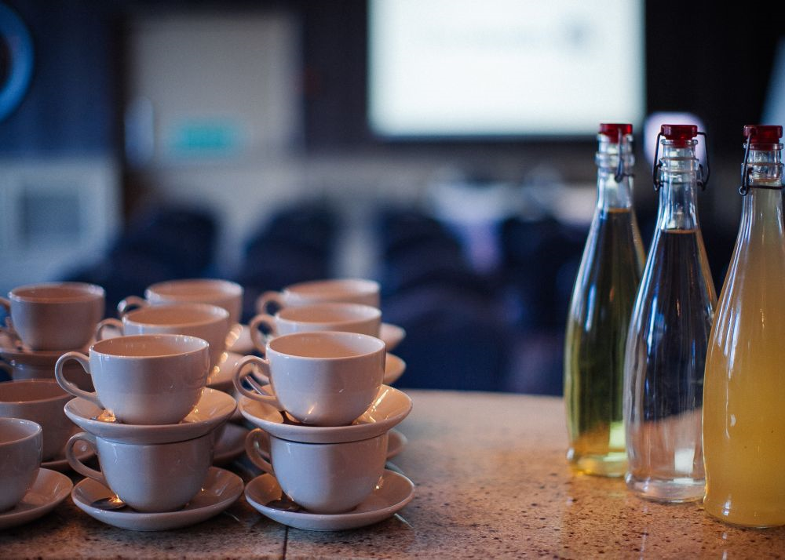
Pausa

Slide 16
IL MOMENTO DELLE ATTIVITà
NUMERO ATTIVITà: 3.2.4
TITOLO ATTIVITà: Le competenze del ventunesimo secolo rivisitate
DURATA ATTIVITà: 30 minuti
COMMENTI:

Slide 17
Competenze del XXI secolo
Le abilità del ventunesimo secolo sono quelle che riguardano non solo lo sviluppo personale, ma anche le qualifiche professionali.
In Unità 2.3, ne abbiamo classificate alcune in termini di importanza per i nostri studenti.
Questo è anche un esercizio utile da completare per gli studenti, poiché la misura in cui hanno sviluppato ciascuna abilità può essere misurata e contribuire a un portfolio finale per ottenere una qualifica.

Slide 18
Il Valley Project
Siamo grati ai nostri colleghi del Valley Project che hanno prodotto un sistema per valutare la competenza di un volontario in una gamma di competenze.
Gli studenti vengono valutati da tre diversi punti di vista :
la loro conoscenza (le connaissances)
le loro abilità (les capacités)
i loro atteggiamenti o comportamenti (attitudes)

Slide 19
Il Valley Project
In che modo un formato come questo può aiutare i tuoi studenti a valutare le abilità, lo sviluppo personale e l'apprendimento acquisito in un contesto interculturale?

Slide 20
Le livret de compétences
Le livret de compétences non è basato sulle abilità del ventunesimo secolo.
Esiste, tuttavia, un elenco completo di competenze che si basano sulle European Key Competences for Lifelong Learning che abbiamo incontrato per la prima volta in Unità 2.1.
Al momento non è scaricabile, quindi chiedi al formatore se desideri una copia.

Slide 21
IL MOMENTO DELLE ATTIVITà
NUMERO ATTIVITà: 3.2.5
TITOLO ATTIVITà: Incorporare la conoscenza della valutazione informale nella pianificazione e nella progettazione del programma
DURATA ATTIVITà: 30 minuti
COMMENTI:

Slide 22
Fare il prossimo passo
Gli studenti acquisiranno una varietà di abilità e competenze nel loro paese d'origine e durante la mobilità interculturale.
Le organizzazioni e i professionisti dell'IFP hanno ideato sistemi per valutare e registrare questo apprendimento, acquisito in contesti informali e non formali.
Le organizzazioni e i professionisti dell'IFP devono ora considerare come i dati raccolti dalle valutazioni che hanno ideato possano essere allineati con gli standard riconosciuti a livello nazionale.
In questo modo, l'apprendimento può essere convalidato rispetto ai parametri di riferimento locali e nazionali ed eventualmente ai parametri di riferimento europei.

Slide 23
ASDAN
ASDAN è un'organizzazione del terzo settore con sede nel Regno Unito che assegna anche qualifiche a livello nazionale.
Ti verranno forniti alcuni esempi di sistemi di valutazione ASDAN per illustrare come le competenze, come quelle progettate dal Valley Project, o le 21 Century Skills che abbiamo considerato nel modulo 2, possono essere elaborate in un sistema valutativo, allineato alle qualifiche nazionali.

Slide 24
ASDAN
Stiamo usando l'esempio ASDAN perché :
i suoi corsi sono ben noti per fornire corsi coinvolgenti che offrono apprendimento e scelta personalizzati, concentrandosi su competenze di base come il lavoro di squadra, la comunicazione, la risoluzione di problemi, la ricerca e l'autogestione.
sono anche ben noti per mappare con successo la progressione dei discenti educativamente svantaggiati, come gli studenti a cui si rivolge questo progetto di mobilità interculturale.
I programmi ASDAN portano a qualifiche a livello nazionale, che ha parità con l'EQF.

Slide 25
Handout1_CoPE.pdf
Prenditi qualche minuto per leggere il portfolio di questo studente. Lavora in coppia per individuare :
l'attività che è stata impostata e i passaggi necessari per completarla
tre abilità del XXI secolo che gli studenti hanno applicato per adempiere al compito, ad esempio il lavoro di gruppo, la gestione del tempo, ecc.
elementi della valutazione che coinvolgono i processi giornalistici
elementi della valutazione che coinvolgono processi valutativi
elementi della valutazione che coinvolgono prove basate su criteri

Slide 26
Handout1_CoPE.pdf
Discuti:
In che modo questo processo di valutazione si riferisce al modo in cui l'apprendimento informale viene valutato dalla tua azienda?
In che modo la tua azienda deve adattare le disposizioni attuali per la valutazione degli studenti al fine di standardizzare i risultati?

Slide 27
Handout2_provsolv.pdf
Questo è preso dal modulo di risoluzione dei problemi ASDAN. Confronta la guida dei livelli 1 e 3 e identifica:
la differenza nelle conoscenze, abilità e tecniche richieste dai due livelli
i cambiamenti nei risultati degli studenti
le differenze nei criteri di valutazione per dimostrare che l'apprendimento ha avuto luogo

Slide 28
Handout2_provsolv.pdf
Ogni risultato di apprendimento è un "compito ricco" che implica una combinazione di attività, conoscenze e abilità. Utilizza la valutazione basata su criteri per misurare le capacità di sviluppo personale all'interno di contesti pratici. Nei tuoi gruppi discuti:
In che modo le organizzazioni di IFP ei loro partner di mobilità possono cambiare o migliorare lo sviluppo di compiti strutturati e valutazioni graduati che aggiungono valore alle esperienze degli studenti e lavorano per soddisfare gli standard nazionali?
Per maggiori informazioni vedi: https://www.asdan.org.uk/courses/courses-for-your-setting/post-16

Slide 29
IL MOMENTO DELLE ATTIVITà
NUMERO ATTIVITà: 3.2.6
TITOLO ATTIVITà: Ulteriori letture, autovalutazione e riflessione
DURATA ATTIVITà: 10 minuti
COMMENTI:

Slide 30
Ulteriori letture
Autoévaluation_valley.pdf. Available shortly from http://www.intercultural-mobility.eu/en/home/
“Livret de compétences”, Association ADICE

Slide 31
Autovalutazione e riflessione
Utilizza il modulo per l’autovalutazione e per la riflessione per riassumere i tuoi pensieri sul contenuto di questa sessione.

Slide 32
Congratulazioni!
Hai completato questa unità

